Slide 1
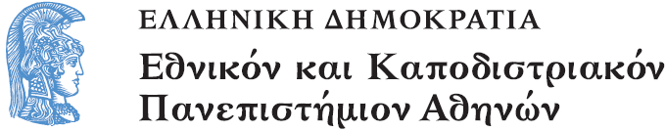
Ιστορία Οικονομικών Θεωριών
Ενότητα 3: Μερκαντιλισμός
Κ. Ρεπαπης
Βασισμένο στις σημειώσεις του Ν. Θεοχαράκη
Σχολή Οικονομικών και Πολιτικών Επιστημών
Τμήμα Οικονομικών Επιστημών

Slide 2
Σκοποί ενότητας
Να περιγράψει συνοπτικά την έννοια του μερκαντιλισμού
Να δείξει τις διαφορετικές ερμηνείες του φαινομένου
Να δείξει τις φάσεις του
Να εξηγήσει σε τι διαφέρει από την μεταγενέστερη κλασική πολιτική οικονομία
Να καταδείξει την επιρροή του στην μετέπειτα πολιτική οικονομία

Slide 3
Περιεχόμενα ενότητας
Μερκαντιλισμός
Ερμηνείες του μερκαντιλισμού
Mirabeau, Smith
Ιστορική Σχολή [G. Schmoller]. E.F. Heckscher
Χώρες / συγγραφείς / περίοδοι μερκαντιλισμού
Αγγλία, Γαλλία, Γερμανία/Αυστρία, Ιταλία
Thomas Gresham, John Hales, Thomas Mun, Edward Misselden, Gerrard de Malynes, William Petty, John Locke, Dudley North, Josiah Child, Charles D’Avenant, Nicholas Barbon, Bernard de Mandeville, James Steuart
Jean Bodin, Antoine de Monchrestien, Jean-Baptiste Colbert
Veit Ludwig von Seckendorff, Johann Joachim Becher, Philip Wilhelm von Hornick
Bernardo Davanzati, Giovani Botero, Antonio Serra, Antonio Genovesi, Pietro Verri

Slide 4
Μερκαντιλισμός

Slide 5
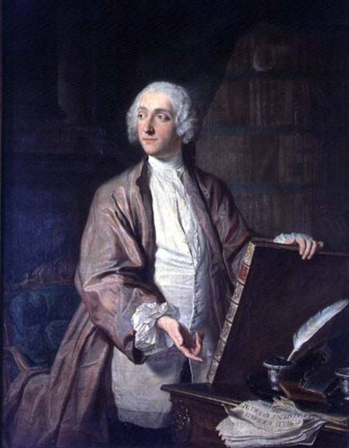
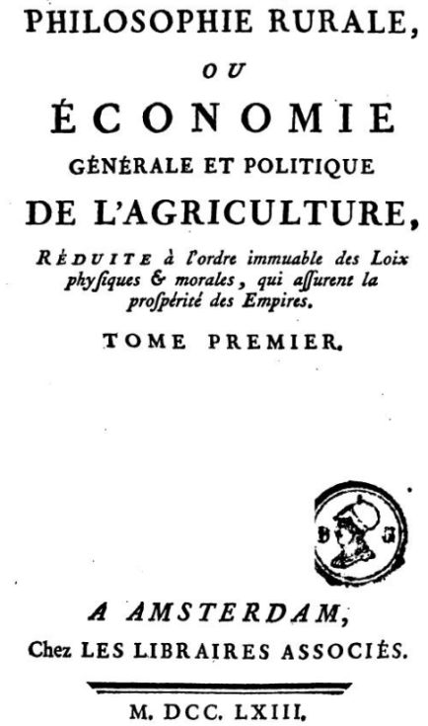
Μερκαντιλισμός
Ο όρος μερκαντιλισμός (Mirabeau -1763, “mercantile system”, systéme mercantile) δημιουργείται μετά το φαινόμενο και έχει κριτική χροιά. Δύο ερμηνείες: Η αρνητική (Mirabeau – Smith)
Victor de Riqueti, Marquis de Mirabeau, (1715-1789) [φυσιοκράτης]
Système mercantile
Περιγράφει ένα σύστημα άμεσης κρατικής παρέμβασης στην οικονομία

Slide 6
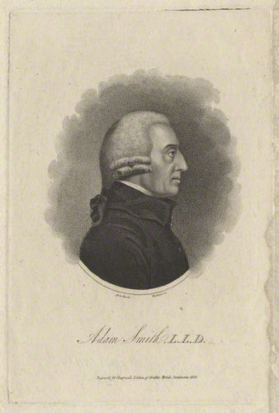
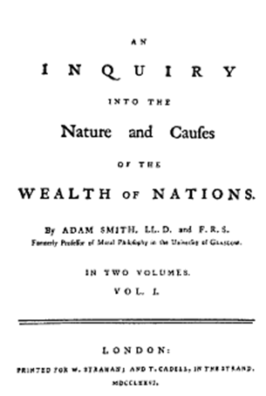
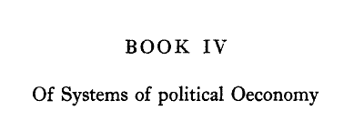
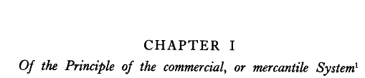
Μερκαντιλισμός
Ο όρος μερκαντιλισμός δημιουργείται μετά το φαινόμενο και έχει κριτική χροιά
Adam Smith, (1723-1790)

Slide 7
Μερκαντιλισμός: αρνητική κριτική
O μερκαντιλισμός συγχέει το χρήμα [πολύτιμα μέταλλα] με τον πλούτο
Πιστεύει ότι μια οικονομία δε μπορεί να αυτορυθμισθεί και ως εκ τούτου απαιτείται μια ρύθμιση από το κράτος
Δίνει λανθασμένα έμφαση στο εμπορικό ισοζύγιο, στην απαγόρευση εξόδου πολυτίμων μετάλλων και στον προστατευτισμό.
Η αρνητική αυτή άποψη συνεχίστηκε στην κλασική πολιτική οικονομία [JR McCulloch] στη φιλελεύθερη σχολή και ακόμα και σήμερα ο μερκαντιλισμός αντιμετωπίζεται ως προσοδοθηρία (rent-seeking):
R. E. Ekelund & R. K. Tollison, Politicized Economics. Monarchy, Monopoly and Mercantilism. 1997

Slide 8
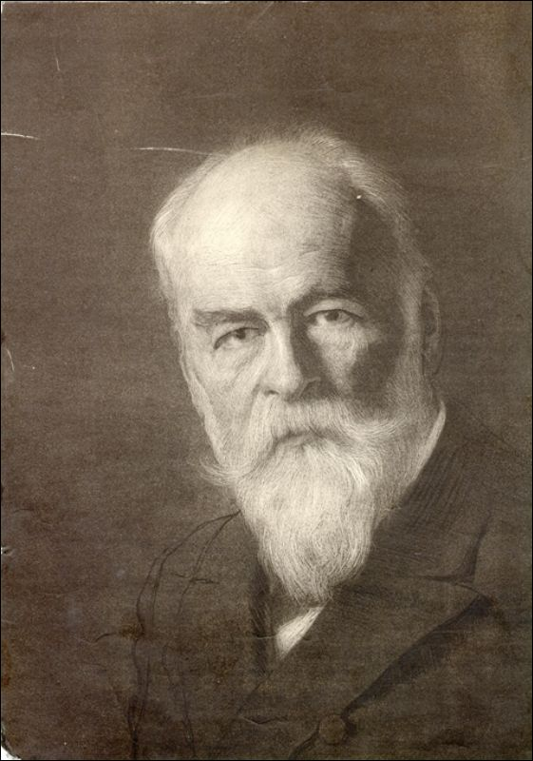
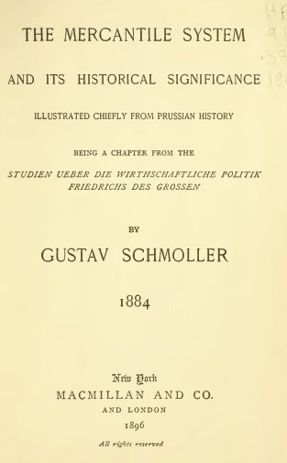
Μερκαντιλισμός
Ο όρος μερκαντιλισμός δημιουργείται μετά το φαινόμενο και έχει κριτική χροιά. Δύο ερμηνείες: Η θετική (Schmoller)
Gustav Schmoller (1838-1917) [Γερμανική Ιστορική Σχολή]

Slide 9
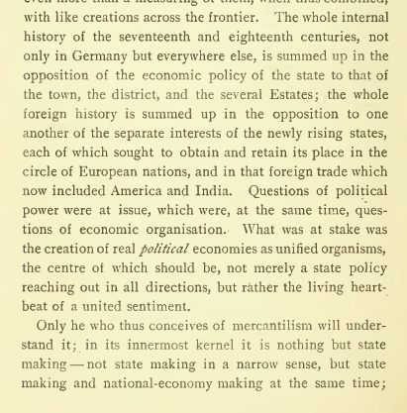
Διακυβεύονταν ζητήματα πολιτικής ισχύος, τα οποία ήταν, ταυτόχρονα, ζητήματα οικονομικής οργάνωσης. Το διακύβευμα ήταν η δημιουργία πολιτικών οικονομιών ως ενιαίων οργανισμών, των οποίων το κέντρο έπρεπε να είναι, όχι απλά μια κρατική πολιτική που θα πήγαινε προς όλες τις κατευθύνσεις, αλλά μάλλον ο ζωντανός σφυγμός ενός ενιαίου συναισθήματος.
Μόνο όποιος αντιλαμβάνεται έτσι τον μερκαντιλισμό θα μπορέσει να τον κατανοήσει. Ο εσωτερικός του πυρήνας δεν είναι παρά δημιουργία του κράτους. Όχι δημιουργία κράτους με τη στενή έννοια, αλλά δημιουργία κράτους και δημιουργία εθνικής οικονομίας ταυτόχρονα

Slide 10
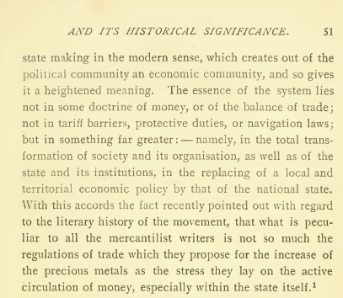
Δημιουργία κράτους με τη σύγχρονη έννοια, η οποία δημιουργεί μια οικονομική κοινότητα από την πολιτική κοινότητα προσδίδοντάς της ένα βαθύτερο νόημα. Η ουσία του [μερκαντιλιστικού ] συστήματος δεν έγκειται σε κάποιο δόγμα σχετικά με το χρήμα, ή με το εμπορικό ισοζύγιο, ή με τους τελωνειακούς φραγμούς, τους προστατευτικούς δασμούς, ή τους νόμους περί ναυσιπλοΐας αλλά σε κάτι πολύ μεγαλύτερο: δηλαδή τον ολικό μετασχηματισμό της κοινωνίας και της οργάνωσής της, καθώς και του κράτους και των θεσμών του, υποκαθιστώντας την τοπική και περιφερειακή οικονομική πολιτική με εκείνη του εθνικού κράτους. Με αυτό συμφωνεί και το γεγονός το οποίο πρόσφατα παρατηρήθηκε σχετικά με την ιστορία των κειμένων του κινήματος, ότι δηλ., αυτό που είναι κοινό σε όλους τους μερκαντιλιστές συγγραφείς δεν είναι τόσο οι εμπορικές ρυθμίσεις που προτείνουν για την αύξηση των πολυτίμων μετάλλων, όσο η έμφαση την οποίαν δίνουν στην ενεργό κυκλοφορία του χρήματος, ειδικότερα μέσα στο ίδιο το κράτος.

Slide 11
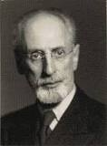
Eli Filip Heckscher (1879-1952)
System of unification
System of power
System of protection, system of provision (fear of goods)
Monetary system
Conception of society
Mercantilism 1931

Slide 12
Προς το τέλος του ευρωπαϊκού μεσαίωνα
Μεσαίωνας: Πτώση της δυτικής ρωμαϊκής αυτοκρατορίας (5th?) αιώνας (410 άλωση της Ρώμης από των Alaric) εως 16th(?) αιώνα (1517 Ο Λούθηρος δημοσιεύει τις ενενηντα-πεντε θέσεις)
Μεσαιωνική Ευρωπαϊκή Κοινωνία – Μερικά κεντρικά χαρακτηριστικά
Αγροτική κοινωνική οργάνωση, χωρίς βιομηχανία/μεγάλου μεγέθους παραγωγή και περιορισμένο εμπόριο μεταξύ περιοχών.
Κατάρρευση εμπορικών δικτύων της Ρωμαϊκής αυτοκρατορίας (κοινωνική δομή και υποδομές)
Μείωση του πληθυσμού ειδικά στις πόλεις και μια επιστροφή σε χωριά/αγροτική ζωή.
Ελλιπή (η ανύπαρκτη) οργάνωση κεντρικών δομών εξουσίας, πέραν από την οργανωμένη ρωμαιοκαθολική εκκλησιά.
Κακή οργάνωση και υπεράσπιση συνόρων.
Έλλειψη νομικού πλαισίου πέραν κάποιου τοπικού εθιμικού δικαίου και του θρησκευτικού κώδικα.
Μικρή χρήση νομίσματος κυρίως σε μεγαλύτερα κέντρα. Κατακερματισμένες αγορές για κάποια πιο εξεζητημένα προϊόντα.

Slide 13
Η κεντρική οργάνωση (στο βαθμό που υπάρχει) είναι θρησκευτική:
Ο κλήρος έχει θρησκευτικό αλλά και κοσμικό ρόλο.
Ο κλήρος είναι και το ποιο διεθνώς οργανωμένο κομμάτι της τοπικής κοινότητα και το ποιο εγγράμματο.
Θρησκευτικό αλλά και φιλοσοφικό υπόδειγμα (Θωμάς Ακηνάτης) εστιάζουν στην ματαιότητα της ύπαρξης και στον κομφορμισμό ως αναφορά τις πολίτικές και κοινωνικές υπάρχουσες δομές.
Συνεπώς τις δομές αυτές τις στηρίζουν παραδόσεις και διδάγματα (συνήθως θρησκευτικά).
Η μεσαιωνική κοινωνία δομείται γύρω από τέσσερις διακριτές τάξεις- δουλοπάροικοι, κτηματίες, αριστοκράτες/Βασιλείς, και ο κλήρος.
Οι σχέσεις των τάξεων καθορίζονται από κοινωνικές συμβάσεις.
Οι συναλλαγές είναι κυρίως σε είδος. Οι δουλοπάροικοι πληρώνουν τους γαιοκτήμονες σε εργασία και αγροτικά προϊόντα.
Οι συναλλαγές σε νόμισμα είναι περιορισμένες και έχουν να κάνουν περισσότερο με τις ανώτερες κοινωνικές τάξεις.

Slide 14
Αναγέννηση, εμπορική επανάσταση και η δημιουργία της εμπορικής τάξης
Τέταρτη σταυροφορία (1202–1204)
Marco Polo (1254 – 1324)
Filippo Brunelleschi (1377 – 1446)
Κοσιμος των Μεδίκων (pater patriae) (1389 – 1464)
Cristoffa Corombo (μάλλον εκ Γένοβας) (1451 – 1506)
Vasco da Gama, (1460s – 1524)
Henry VIII (1491 – 1547)
Felipe II (1527 – 1598)
Γαλιλαῖος Γαλιλαιη (1564 – 1642)
Louis XIV (1638 – 1715)
August der Starke (1670 – 1733)

Slide 15
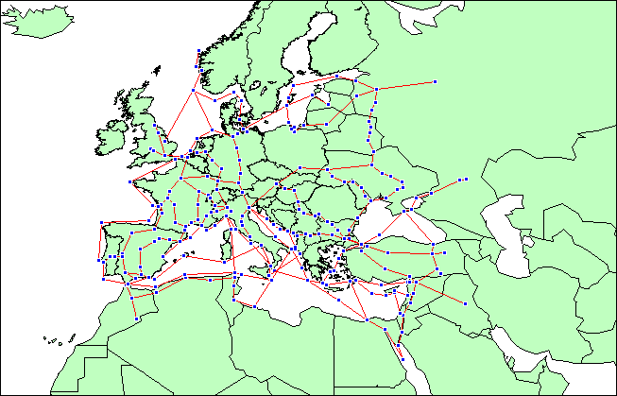
Εμπορικοί οδοί 1300-1500

Slide 16
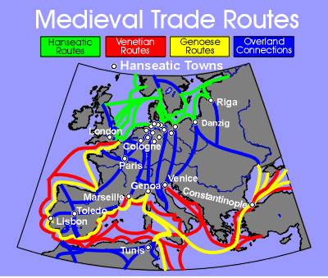

Slide 17
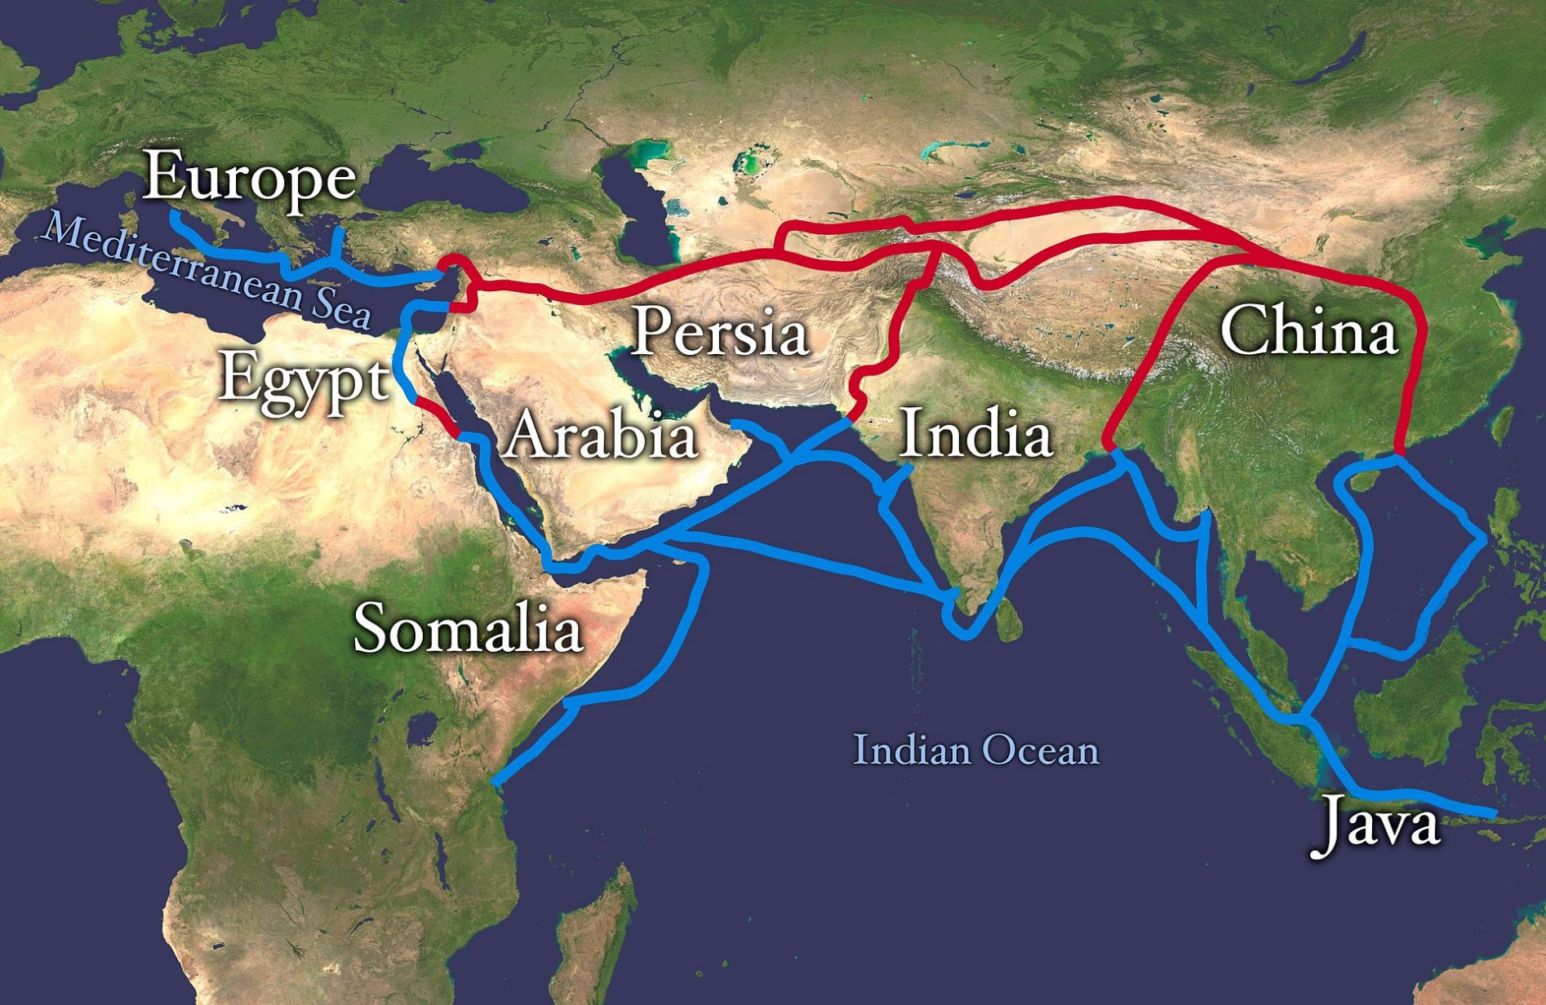

Slide 18
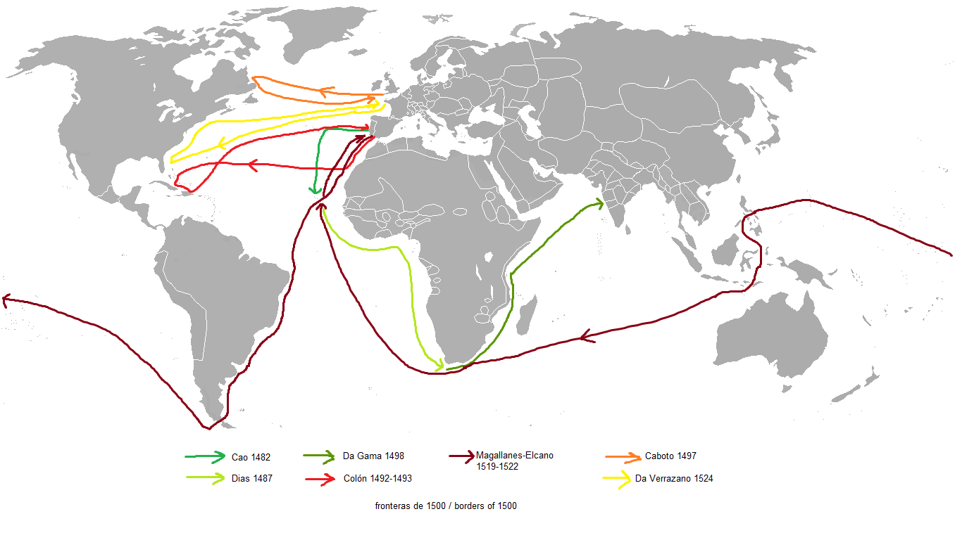

Slide 19
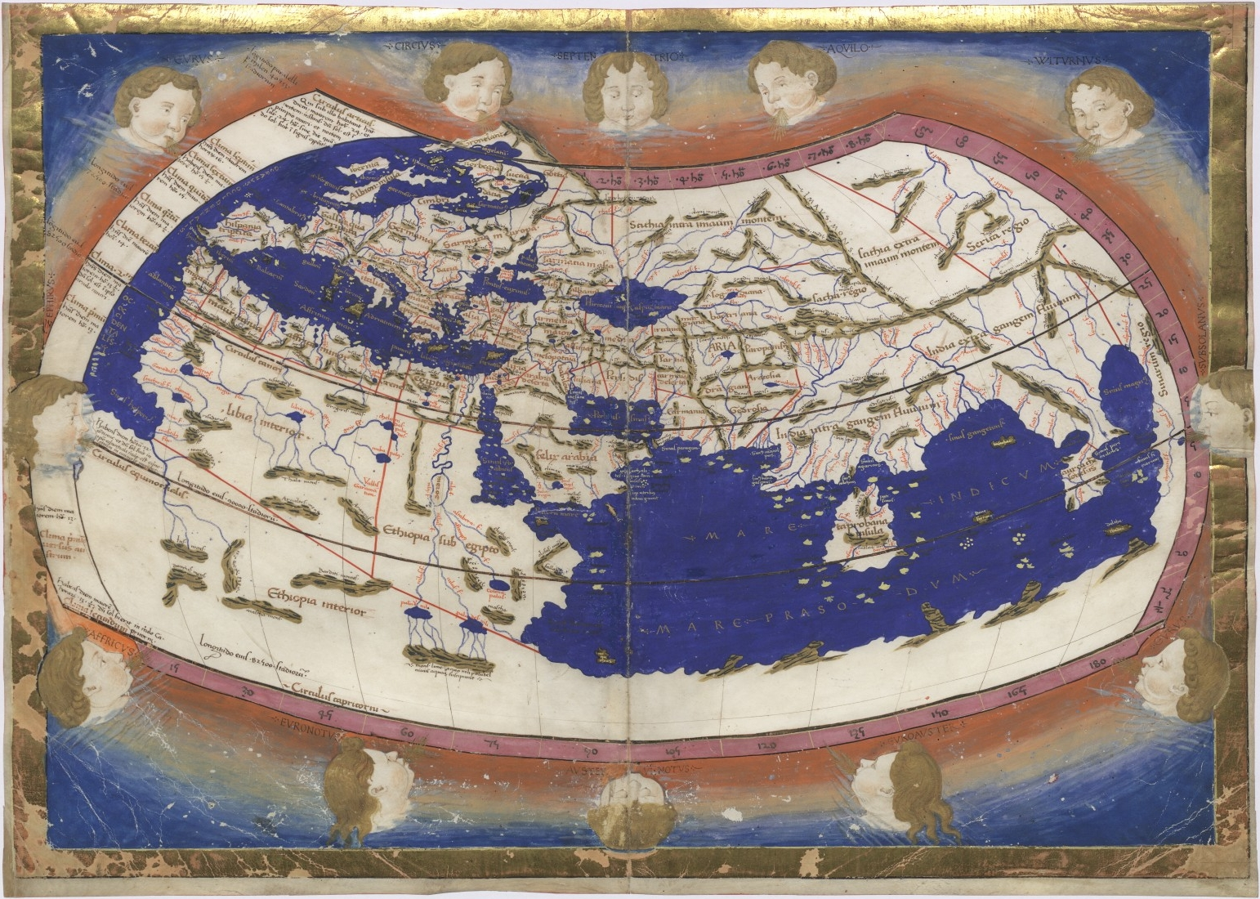
Ptolemy Cosmographia 1467 –
Jacob d'Angelo after Claudius Ptolemaeus

Slide 20
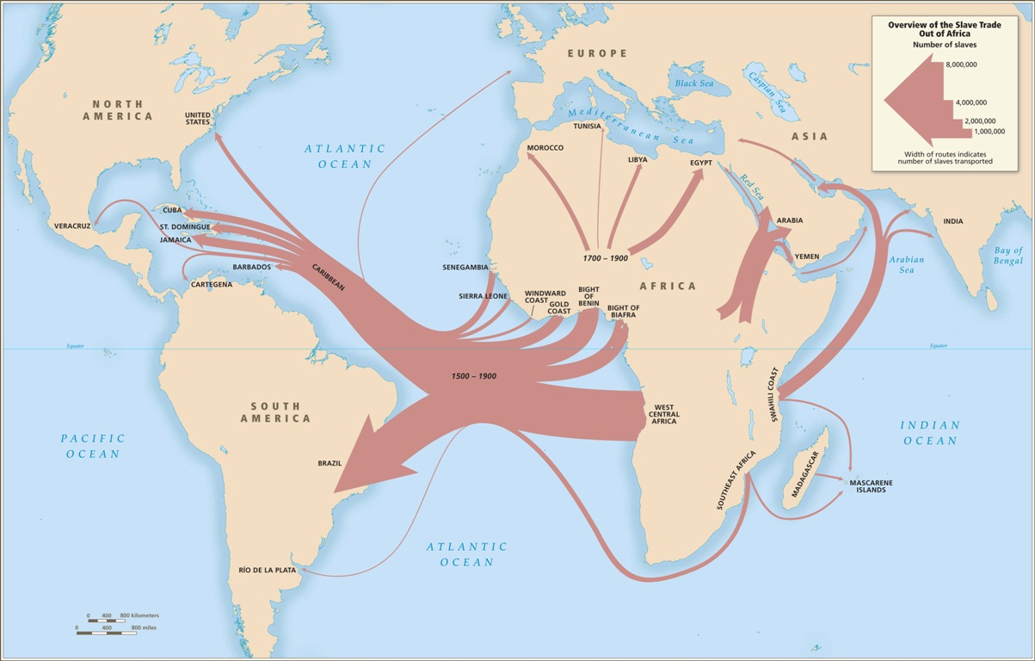

Slide 21
Γαλλία
Jean Bodin,
Antoine de Monchrestien,
Jean-Baptiste Colbert
Αγγλία
Thomas Gresham
John Hales
Thomas Mun
Edward Misselden
Gerrard de Malynes
William Petty,
John Locke,
Dudley North,
Josiah Child,
Charles D’Avenant,
Nicholas Barbon,
Bernard de Mandeville,
James Steuart
Γερμανία – Αυστρία
Veit Ludwig von Seckendorff,
Johann Joachim Becher, Philip Wilhelm von Hornick
Ιταλία
Bernardo Davanzati,
Giovani Botero,
Antonio Serra,
Antonio Genovesi,
Pietro Verri

Slide 22
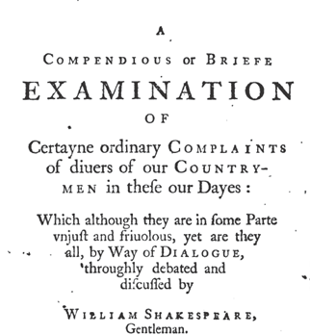
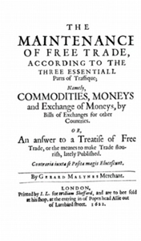
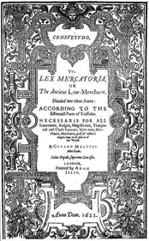
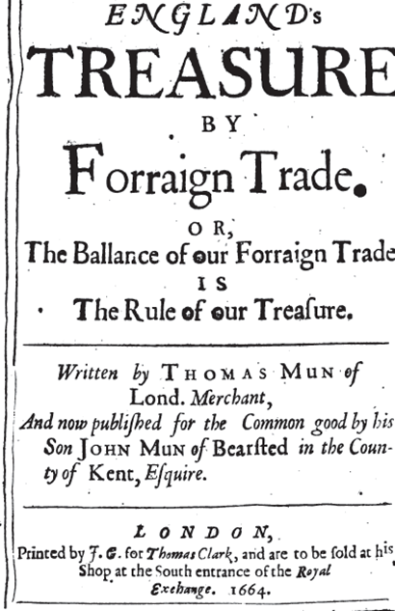
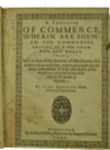

1581
1622

Slide 23
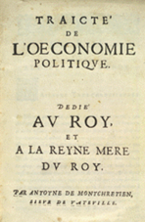
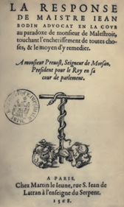
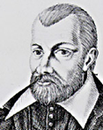
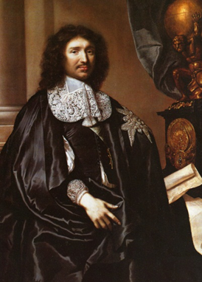
Jean Bodin, 1530-1596.
Jean Baptiste Colbert, 1619-1683.

Slide 24
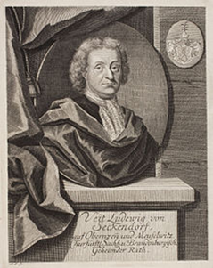
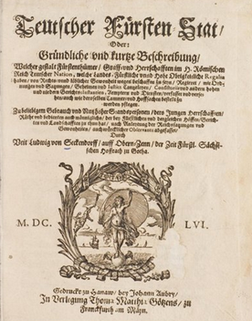
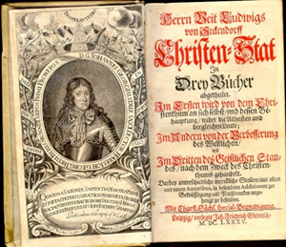
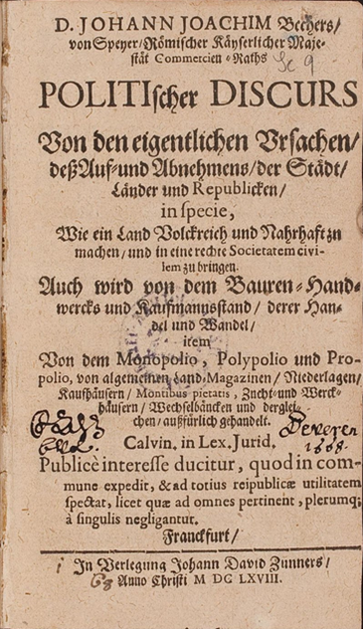
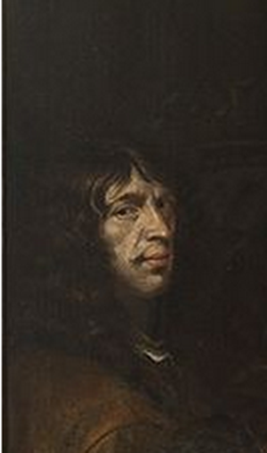
Veit Ludwig von Seckendorff, 1626-1692.
•Der Teutsche Fürsten Staaten, 1655.
•Der Christen Stat, 1688.
Johann Joachim Becher, 1635-1682
Politischer Discurs von den eigentlichen Ursachen des Auf- und Abnehmens der Städte, Länder und Republiken, 1668.

Slide 25
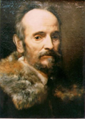
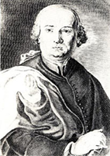
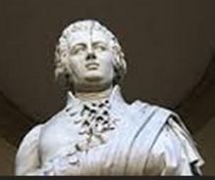
Bernardo Davanzati, 1529-1606
A Discourse Upon Coins, 1588
Giovani Botero, c.1544–1617
The Greatness of Cities: A Treatise Concerning The Causes of the Magnificency and Greatness of Cities (1606 English),
Della Ragion di Stato: Libri dieci [Delle cause della grandezza delle città 1588]
Antonio Genovesi, 1712 –1769
Delle lezioni di commercio o sia d'economia civile, 1765
Diceosina o'sia filosofia del giusto e dell'onesto, 1767 [1835 edition]
Pietro Verri, 1728-1797
Meditazioni sulla economia politica (1771)

Slide 26
Αγγλική σχολή

Slide 27
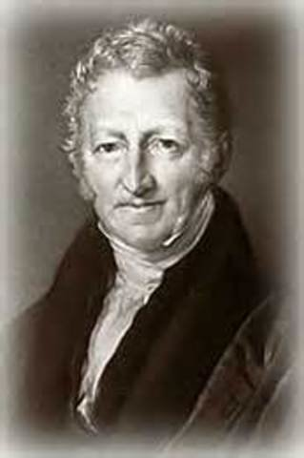
Thomas Mun – Εμπορικός μερκαντιλισμός
Thomas Mun (1571-1641)
Director of East India Company
Η East Indian Company χρησιμοποίησε χρυσάφι για την αγορά μπαχαρικών- αλλά μέσα από την εμπορική συναλλαγή και εξαγωγή μπαχαρικών έφερνε πλεόνασμα χρυσού στην χώρα.
Όταν υπάρχει εμπορικό πλεόνασμα δεν υπάρχει φυγή πολύτιμων μετάλλων.
Πλεόνασμα εμπορίου απαιτεί- περιορισμός εσωτερικής κατανάλωσης (ειδικά προϊόντων πολυτελείας) και ελευθερία των εμπόρων για την δημιουργία κέρδους.

Slide 28
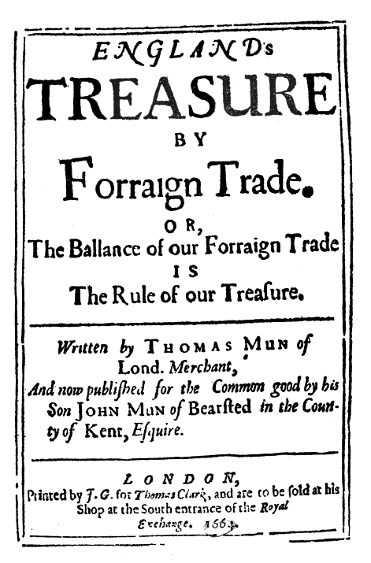
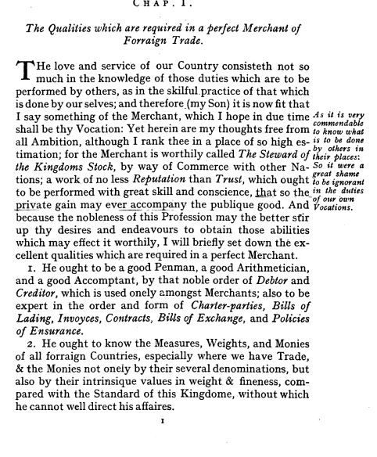

Slide 29
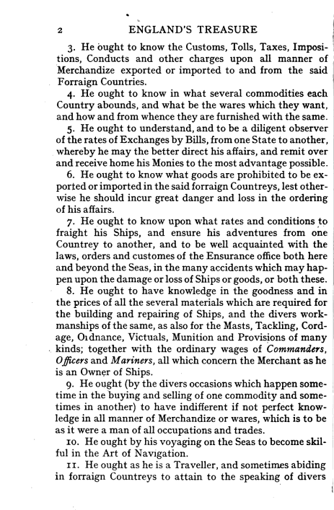
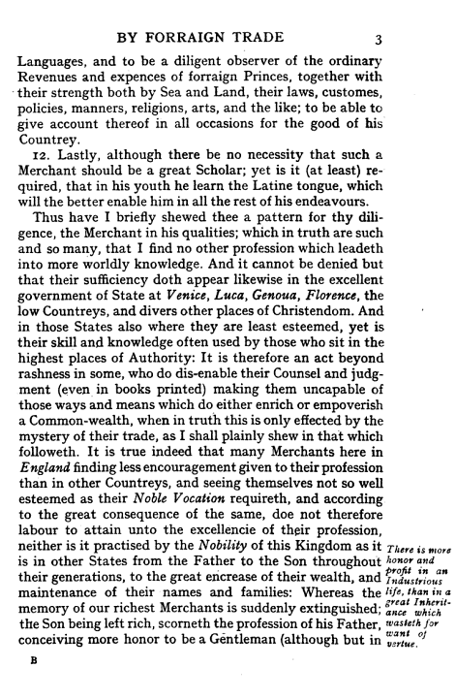

Slide 30
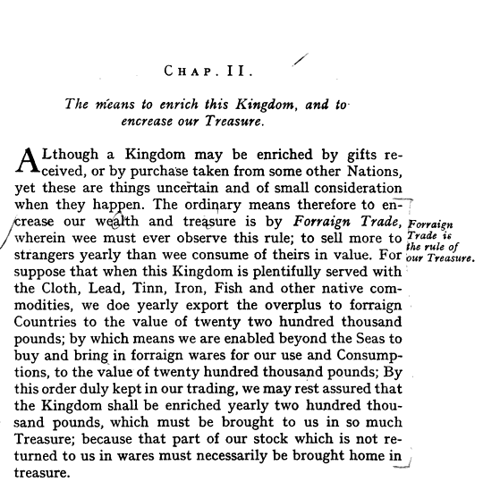
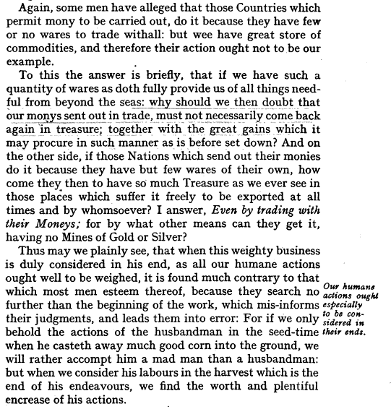

Slide 31
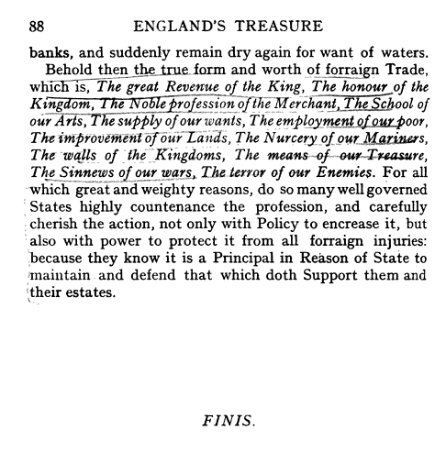

Slide 32
Ο Mun και τα εμπορικά συμφέροντα
“The ordinary means therefore to increase our wealth and treasure is by Forraign Trade, wherein we must ever observe this rule; to sell more to strangers yearly than we consume of theirs in value.”
“But this great plenty which we enjoy, makes us a people only vicious and excessive, wasteful of the means we have, but also improvident and careless of much other wealth that shamefully we lose . . . we leave our wonted exercises and studies, following our pleasures, and of late years besotting ourselves with pipe and pot, in a beastly manner, sucking smoke and drinking healths . . . As plenty and power doe make a nation vicious and improvident, so penury and want doe make a people wise and industrious." (pp. 72–4)
Δεν είναι η κατανάλωση όλων των προϊόντων ωφέλιμη για την κοινωνία.

Slide 33
Sir William Petty (1623–1687)

Slide 34
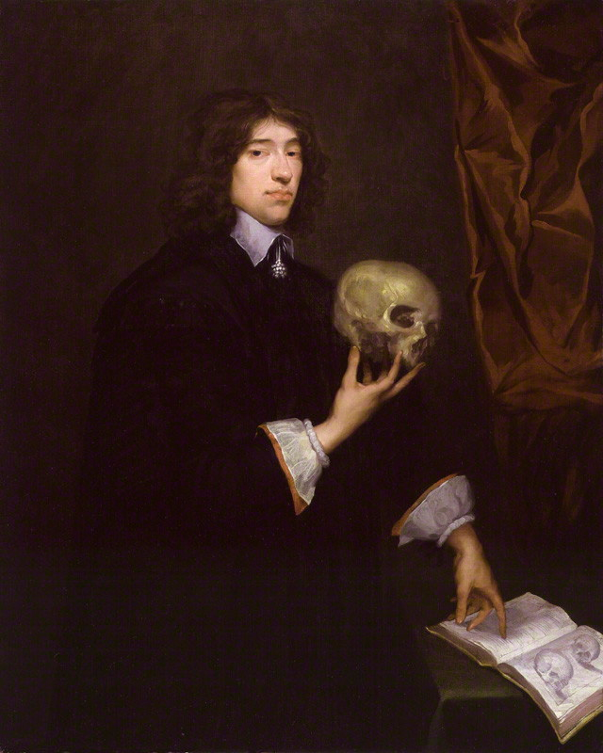
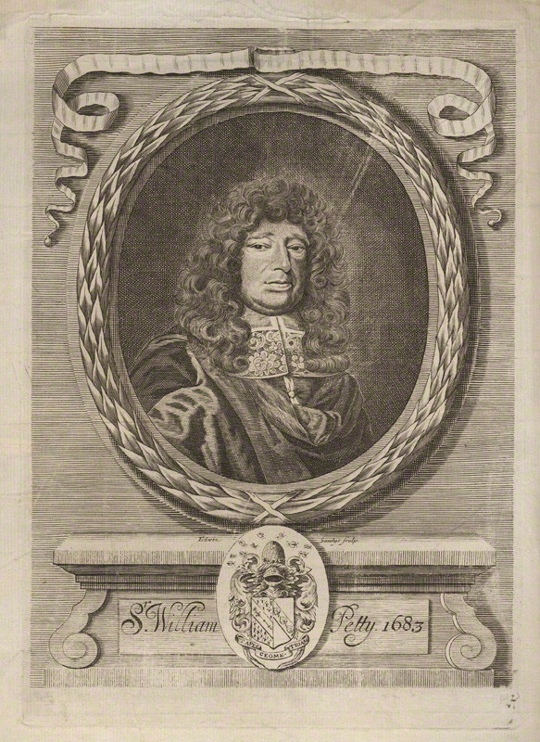
Sir William Petty
by Isaac Fuller
oil on canvas, circa 1651, NPG

Slide 35
A Treatise of Taxes and Contributions (1662)
Political Arithmetick (approx. 1676, pub. 1690)
Verbum Sapienti (1664, pub. 1691)
Political Anatomy of Ireland (1672, pub. 1691)
Quantulumcunque Concerning Money (1682, pub. 1695)

Slide 36
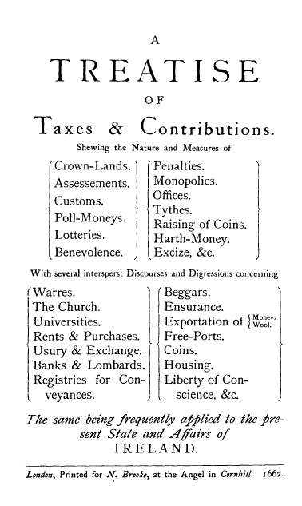
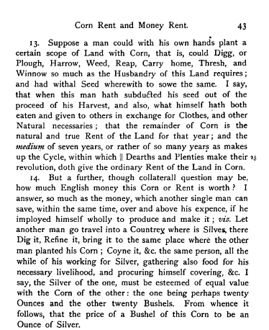

Slide 37
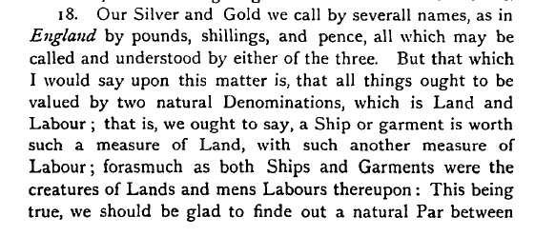
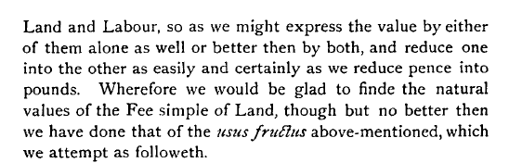

Slide 38
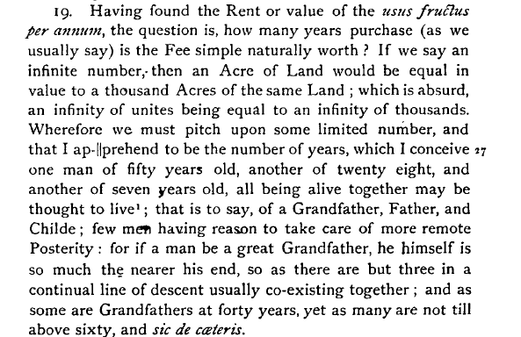

Slide 39



Slide 40

Με την δημιουργία του κρατικού
φορέα δημιουργείται και η ανάγκη
αποτύπωσης της κοινωνικής
και οικονομικής ζωής του βασιλείου

Slide 41


Slide 42

Charles Davenant (1656–1714)
“Numbers of men, Industry, Advantagious situation, Good ports, skill in Maritime affaires, with a good Annuall Income from the Earth, are true and lasting Riches to a Country; But to put a Value upon all this, and to give life and motion to the whole, there must be a quick stock running among the people, and always where that stock increases, the Nation growes strong and powerfull; and where it visibly decayes, that decay is generally attended w/i/th publick Ruin”

Slide 43
Γαλλική σχολή
“Mercantilism is perhaps an unhappy term, since it emphasizes the mercantile
or commercial aspects of this group of ideas, whereas the industrial,
agricultural, and political implications were almost as important” (Cole, 1964, vol. I, 20)

Slide 44

Colbert – Κρατικός μερκαντιλισμός
Colbert (1629-1683)
Louis XIV – δημόσιος λειτουργός και υπεύθυνος για την οικονομική πολιτική για 22 χρόνια.
Οργάνωση του κράτους για δημιουργία εμπορικού προϊόντος.
Ανταγωνισμός κρατών για το εμπορικό πλεόνασμα.
Εισαγωγή χρυσού για την καλύτερη κυκλοφορία του χρήματος.
Βελτίωση εσωτερικού εμπορίου –οδοποιία, μείωση διοδίων για μεταφορά προϊόντων, ενοποίηση εσωτερικής αγοράς
Colbertism – έλεγχος αγορών

Slide 45
Ο Colbert και το Κράτος
Η βασική αρχή του Colbert είναι ότι ο πλούτος της Γαλλίας είναι η δυνατότητα της κεντρικής αρχής να φορολογεί και να κάνει δημοσιονομική πολιτική.
Ο πλούτος συνδέεται άμεσα λοιπόν με την ύπαρξη και τις δυνατότητες του κράτους και του βασιλικού ταμείου- l'état
Το κράτος δημιουργεί δυνατότητες ανάπτυξης προστατεύοντας τις βιομηχανίες και τα εμπορικά συμφέροντα των Γάλλων.
Δίνονται δυνατότητες ανάπτυξης της εγχώριας αγοράς μέσω π.χ. της ζήτησης στην Αυλή των Βερσαλλιών για γαλλικά προϊόντα.
Σε αυτές τις συνθήκες οι εξαγωγές έχουν διπλή σημασία- δημιουργούν θέσεις εργασίας, αυξάνουν την επιρροή της Γαλλίας στις ανταγωνιστικές χώρες, και φέρνουν χρυσάφι και ασήμι χρήσιμο όχι μόνο για την λειτουργία της οικονομίας (ως νόμισμα) αλλά και για την βελτίωση των οικονομικών του Βασιλικού ταμείου.
Και ο Βασιλιάς χρειάζεται χρυσό για εξωτερική πολιτική και για τους πολέμους του…
Colbertisme – η ιδέα της επέμβασης στην οικονομία για το καλό του έθνους-
Pour le roi souvent, pour la patrie toujours.

Slide 46
Τελικά ήταν οι μερκανταλιστές σχολή και τι πρεσβεύουν;
Οι μερκανταλιστες βρίσκονται σε μια ενδιάμεση φάση κοινωνικού μετασχηματισμού.
Δεν είμαστε ούτε στον μεσαίωνα, ούτε στην καινούρια βιομηχανική τάξη πραγμάτων.
Είναι μια φάση στην οποία ενυπάρχουν όχι μόνο προηγούμενες κοινωνικές απόψεις αλλά και δομές.
Δεν έχουμε ακόμη πλήρως μετατοπιστεί ούτε στα καινούρια αστικά κέντρα, ούτε στην κρατική δομή που σήμερα θεωρούμε δεδομένη.
Οι μερκατανταλιστες γενικά θεώρησαν δεδομένη την ύπαρξη τις κοινωνικής ιεραρχίας, και προσπάθησαν να νοηματοδοτησουν την δικιά τους συνεισφορά στο κοινωνικό σύνολο- και την δικιά τους θέση στην κοινωνική πυραμίδα.
Οι θέσεις τους ως αναφορά τις υποχρεώσεις σε κατανάλωση και παραγωγή των μελών της κοινωνίας είχε σαφώς περισσότερα κοινά με την σκέψη του μεσαίωνα παρά με την σημερινή εποχή, η ακόμη και με τις απόψεις κατά τον διαφωτισμό.
Αυτή η περίοδος κοινωνικού μετασχηματισμού δεν προϋποθέτει κάποιο καινούριο σημείο φυσικής ισορροπίας. Αντιθέτως θεώρει δεδομένο ότι δεν υπάρχει κάτι τέτοιο, αλλά χρειάζονται οι κοινωνικοί θεσμοί που θα το επιβάλλουν.
Για αυτό δίνονται στον καινούριο θεσμό του κράτους και της κρατικής συγκρότησης του έθνους σημαντικές εξουσίες αλλά και καινούριο θεωρητικό και συναισθηματικό πλαίσιο ανάλυσης και πράξης.

Slide 47
Νομισματική Θεωρία

Slide 48
Ο ορισμός του χρήματος
Στα εισαγωγικά νεοκλασικά εγχειρίδια έχουμε τα ακόλουθα:
Μέσο διατήρησης αξίας (Store of value).
Μέσο μέτρησης (Unit of account).
Μέσο συναλλαγών (Medium of exchange).
Αυτή όμως η αντίληψη είναι μια αφηρημένη αποτύπωση της δυτικής ιστορίας με το χρήμα και της εξέλιξης του δυτικού χρηματοπιστωτικού συστήματος.

Slide 49

Η οικονομία της νήσου Γιαπ
Rei (η fei) τεράστιοι πέτρινοι τροχοί διαφόρων διαμέτρων.
Δύσκολη η μεταφορά- παράχτηκαν από πέτρα σε ένα κοντινό νησί (Palau)
Κάποια στιγμή οι κάτοικοι αποφάσισαν να σταματήσουν την μεταφορά και απλά μετέφεραν την ιδιοκτησία προφορικώς μπροστά στο συμβούλιο των γερόντων του νησιού.
Τα ‘rei’ είχαν μεγάλη αξία- δινόντουσαν ως προίκα η για άλλες αντίστοιχες συναλλαγές μεγάλης αξίας.

Slide 50
«Χρήμα» Γιαπ
Τα ‘rei’ δεν φαίνεται να έχουν άλλες χρήσεις εκτός από το ότι ήταν πολύτιμα.
Δεν θεωρόντουσαν χρήσιμα, η θρησκευτικά αντικείμενα, η αναγκαστικά όμορφα πέραν από το ότι δήλωναν πλούτο.
Δεν είχαν φτιαχτεί από πολύτιμο υλικό όπως τα χρυσά νομίσματα, οπότε δεν φαίνεται να είναι χρηστικό-μεταλλικό χρήμα.
Η ιστορία τους ως μέσον ανταλλαγής διαφέρει εντελώς από την ιστορία του χρυσού στην Ευρώπη.

Slide 51
Είναι «Χρήμα»;
Ας προσπαθήσουμε να το δούμε από την σύγχρονη νεοκλασική ματιά
Μέσο διατήρησης αξίας (Store of value).
Ναι στο βαθμό που περνάει από γενιά σε γενιά. Βέβαια οι νέοι πια προτιμούν μέσα που έχουν ανταλλαξιμότητα και στο εξωτερικό.
Μέσο μέτρησης (Unit of account).
Όχι ακριβώς. Οι διάφορες πέτρες είχαν άλλη σημασία και τιμή ανάλογα με το παρελθόν τους και την ιστορία τους.
Μέσο συναλλαγών (Medium of exchange).
Δεν τεμαχίζονται, και δεν μπορούν να έχουν τον ρολό καθημερινής χρήσης μικρό-αγορών. Είναι για σημαντικές αγορές (έναντι ενός χωραφιού η για προίκα).

Slide 52
Η Σχολή της Salamanca
“Everything is dear in Spain except silver” !
Azpilcueta de Navarro Σχολαστικός Θεολόγος της Ισπανίας γράφει το 1556:
“As can be seen from experience, in France, where there is less money than in Spain bread, wine, clothing, labour and work cost much less; and even in Spain, at the time when there was less money, the things which could be sold and the labour and work of men were given for much less than after the indies were discovered and covered her with gold and silver. The cause of which is that money is worth more where and when it is lacking than where and when it is in abundance.” (Soto, 1999, 6)
Ο πρώτος που διατυπώνει την ποσοτική θεωρία του χρήματος σύμφωνα με τον Robbins
“He actually is more or less the first person to enunciate the quantity theory of money.” (Robbins, 1998, 40)

Slide 53
Υποτίμηση του νομίσματος και πληθωρισμός.
Jehan Cherrut de Malestroit: (Paradox on the Course of the Value of Money [1566])
Η γενική αύξηση των τιμών συντελείται λόγο της υποβάθμισης του μεταλλικού νομίσματος (debasement of metallic currency) και οι τιμές θα παρέμεναν σταθερές εάν είχαμε καλό νόμισμα (full coin- not debased coin).
Ο Jean Bodin απαντάει στον Malestroit, ότι οι αυξήσεις των τιμών τον 16 αιώνα οφείλονται στους ακόλουθους λόγους
Αύξηση της προσφοράς του χρυσού και του αργύρου.
Η βασική αίτια.
Μονοπώλια
Γεγονότα (πόλεμοι) που περιορίζουν την παραγωγή προϊόντων.
Η βασιλική αυλή δημιουργεί ζήτηση σε μια σειρά προϊόντων και αυξάνει τις τιμές τους.
Υποβάθμιση του νομίσματος.

Slide 54



Υποβάθμιση μεταλλικού νομίσματος
Αφαίρεση υλικού (Coin clipping): (Roman siliqua)
Unclipped partially clipped ‘very’ clipped
Υποτίμηση μέσω τριβής (Sweating: Coins were placed in a bag and shaken).
Κίβδηλα νομίσματα.

Slide 55
Η έλλειψη ρευστού απασχολεί τους μερκανταλιστές
“If …..[gold] is locked up in chests, it is not gold but a dead and useless rubbish; and the more of it lies sterile…the more all commerce and traffic is thereby weakened and impeded” (Lau, 1717, 174)
“A natural economy with little circulation was to be transformed into an exchange economy with much circulation: thus more means of circulation had to be procured, and these means of circulation had to fulfil their mission, i.e. circulate.” (Stark, 1944, 11)

Slide 56

John Law – μια ιδιοφυΐα η ένας τρελός;
Law (1671 -1729)
Money and Trade Considered: With a Proposal for Supplying the Nation with Money (1705)
«Τράπεζα γης» που εκδίδει τραπεζογραμμάτια σε αντικατάσταση του μεταλλικού νομίσματος.

Slide 57
Ο John Law και η επανάσταση στην αντίληψη τι είναι το χρήμα
“As money encreased, the disadvantages and inconveniences of barter were removed; the poor and idle were employed, more of the land was laboured, the product increased, manufactures and trade improves, and landed-men lived better, and the people with less dependance on them.” (p. 12)
“National power and wealth consists in numbers of people, and magazines of home and foreign goods. These depend on trade, and trade depends on money. So to be powerful wealthy in proportion to other nations, we should have money in proportion with them; for the best laws without money cannot employ the people, improve the product or advance manufacture and trade.” (p. 57)

Slide 58
Τέλος Ενότητας

Slide 59

Άδειες Χρήσης
Το παρόν εκπαιδευτικό υλικό υπόκειται σε άδειες χρήσης Creative Commons.
Για εκπαιδευτικό υλικό, όπως εικόνες, που υπόκειται σε άλλου τύπου άδειας χρήσης, η άδεια χρήσης αναφέρεται ρητώς.

Slide 60

Χρηματοδότηση
Το παρόν εκπαιδευτικό υλικό έχει αναπτυχθεί στα πλαίσια του εκπαιδευτικού έργου του διδάσκοντα.
Το έργο «Ανοικτά Ακαδημαϊκά Μαθήματα στο Πανεπιστήμιο Αθηνών» έχει χρηματοδοτήσει μόνο την αναδιαμόρφωση του εκπαιδευτικού υλικού.
Το έργο υλοποιείται στο πλαίσιο του Επιχειρησιακού Προγράμματος «Εκπαίδευση και Δια Βίου Μάθηση» και συγχρηματοδοτείται από την Ευρωπαϊκή Ένωση (Ευρωπαϊκό Κοινωνικό Ταμείο) και από εθνικούς πόρους.

